Slide 1
Молодёжный центр «Сибирь»
город Ачинск

Slide 2

В Молодёжном центр «Сибирь» обладает даром объединять……………………

Slide 3
Мы любим своё Отечество, делая всё, чтобы сохранить бессмертный подвиг наших героев.
Мы объединяем молодых людей в работе военно-патриотических, поисковых, краеведческих, военно-исторических объединений.
Вместе реализуем патриотические проекты, чтобы новые поколения помнили и ценили уроки прошлого.

Slide 4
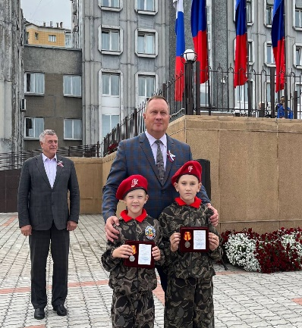
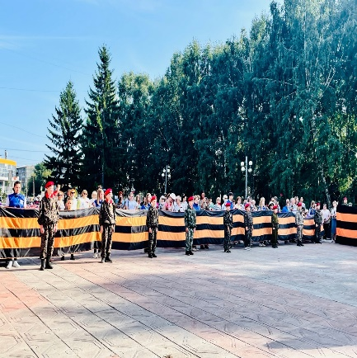
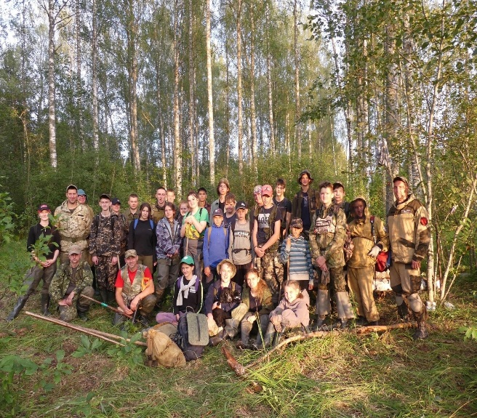
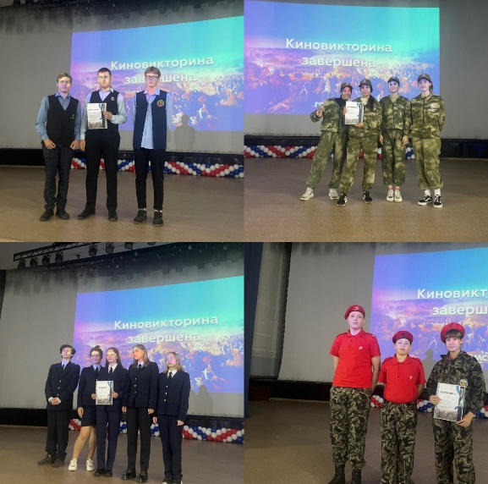
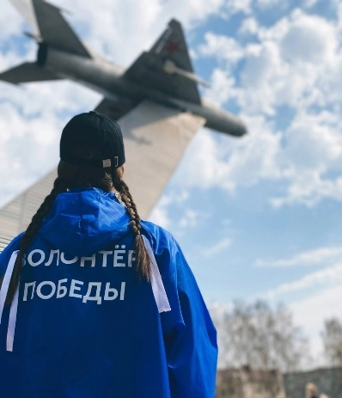
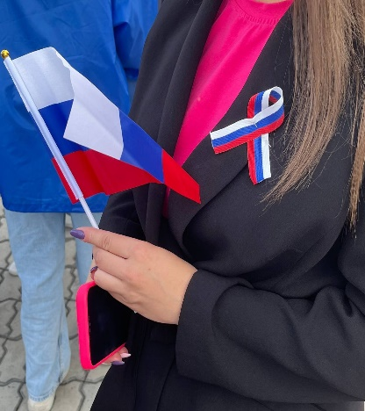
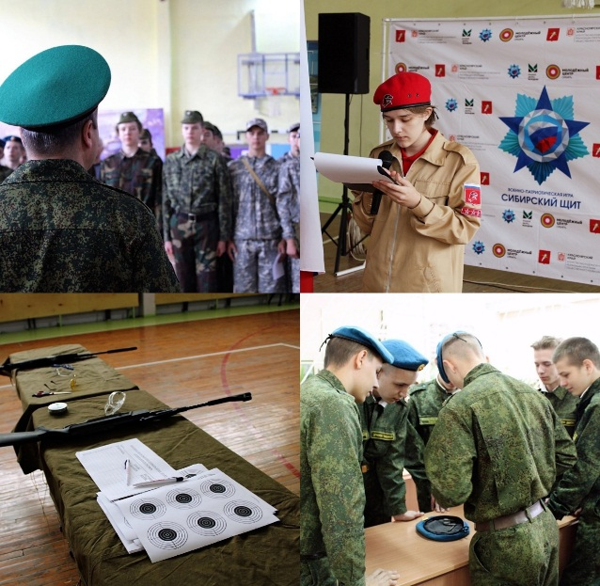
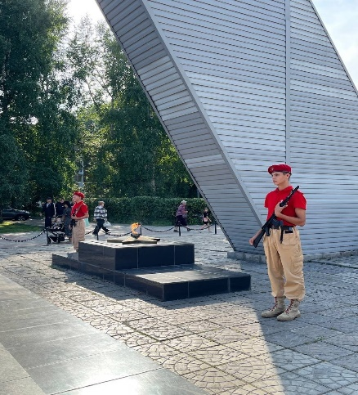
награждение юнармейцев знаками доблести
День Победы Советских войск в Курской битве
участие поискового отряда в экспедиции
интеллектуальная игра
по истории России
движение
«Волонтёры победы»
военно-патриотическая игра
Пост №1
День Флага

Slide 5
Выбрать профессиональный путь — дело нелёгкое, но мы постараемся помочь. Расскажем о студенческих отрядах Красноярского края, поделимся новостями трудовых отрядов старшеклассников. С нами ты узнаешь про события, проекты, молодёжное самоуправление и профессиональные сообщества архитекторов и урбанистов, инженеров и экономистов, учёных и многих других.
КТО В ТЕМЕ

Slide 6
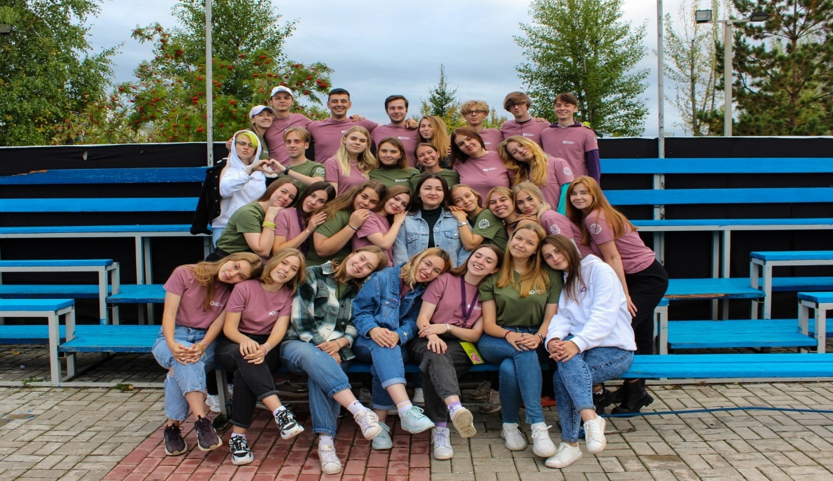
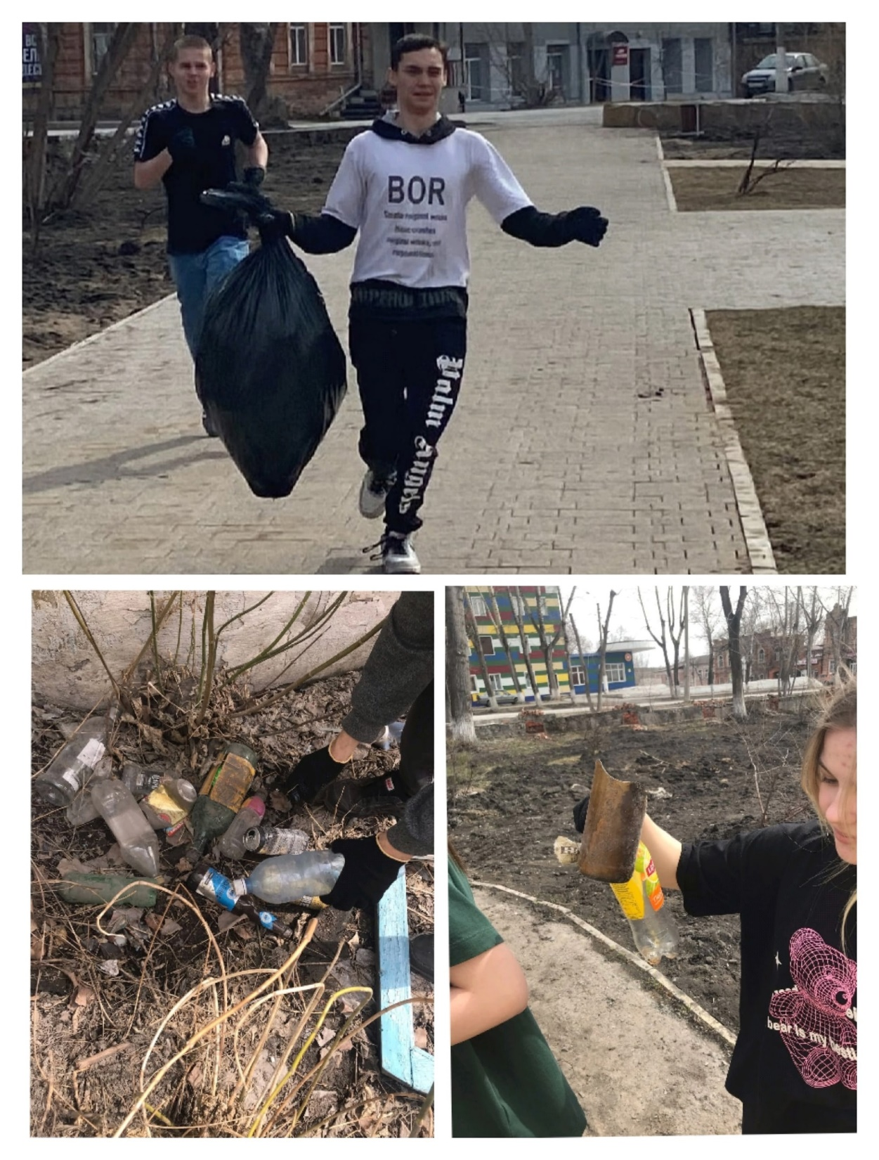
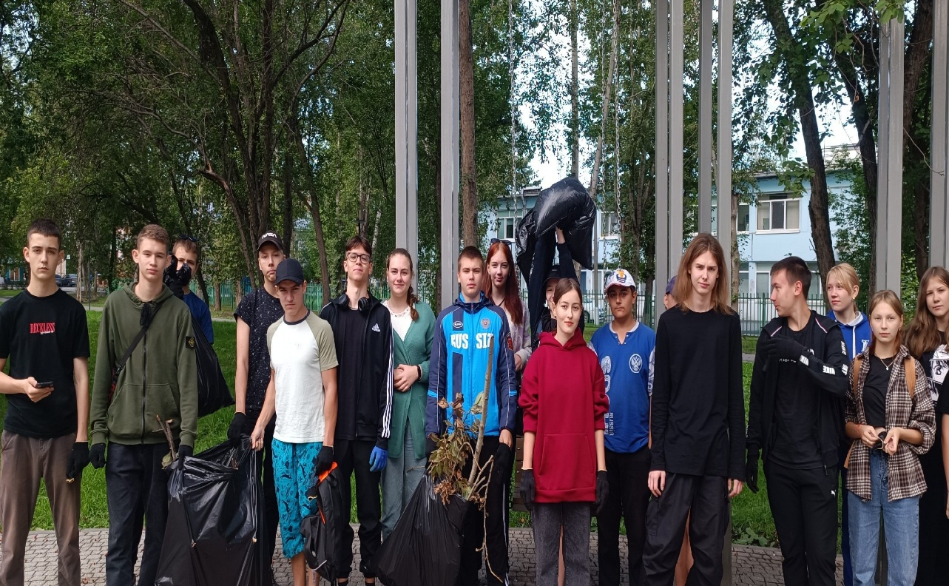

Slide 7

Мы поддерживаем молодые таланты – наши активисты становятся участниками всероссийских и международных творческих проектов;
Площадка молодежного центра «Сибирь» является местом силы и притяжения, местом развития творческого потенциала молодёжи;
у нас Есть два зала (малый «репетиционный» и большой «концертный», студия звукозаписи);
команды КВН оказываются на пьедестале премьер- и высшей лиги клуба. Народная/Современная хореография, брейк-данс, вокал и битбокс, стрит-арт и фотография, музыка и театр — наше искусство многогранно.

Slide 8

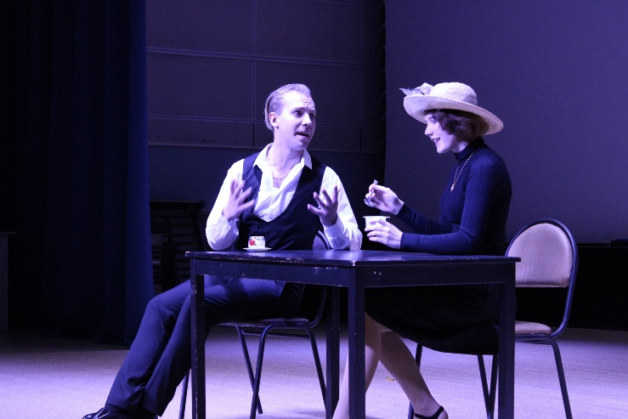
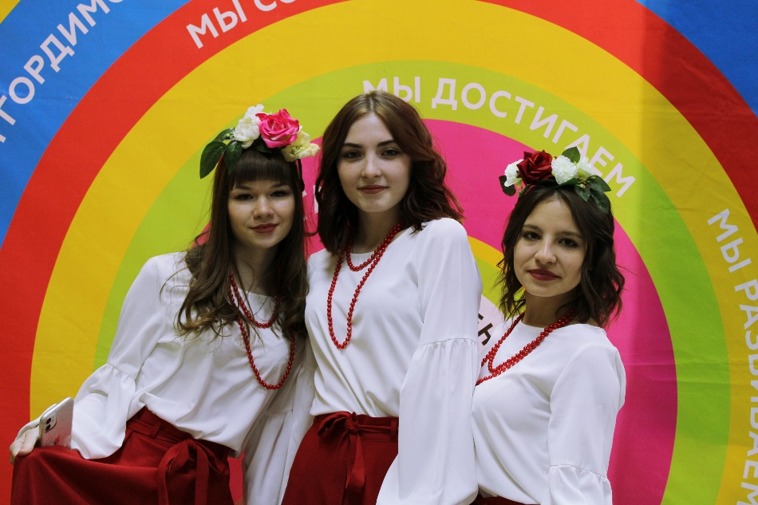
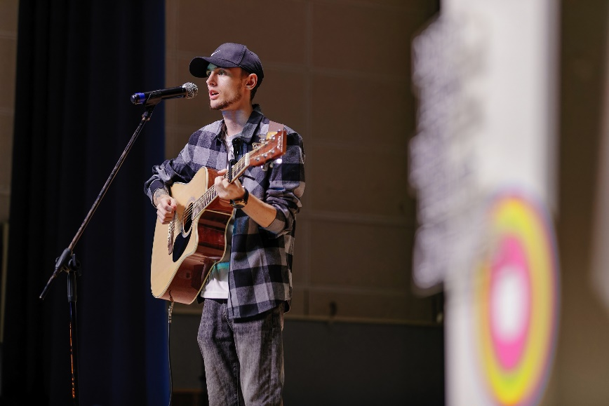
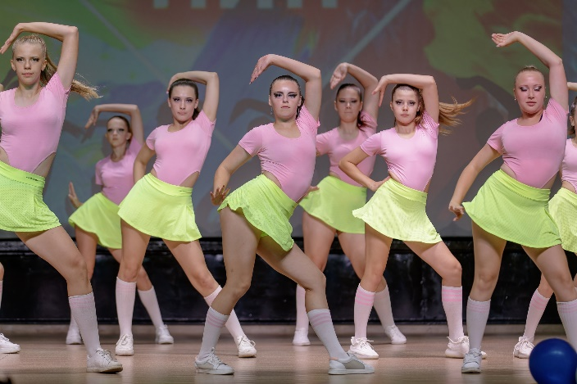
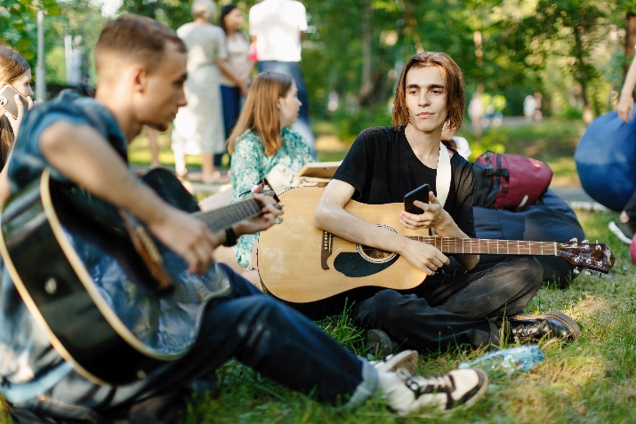
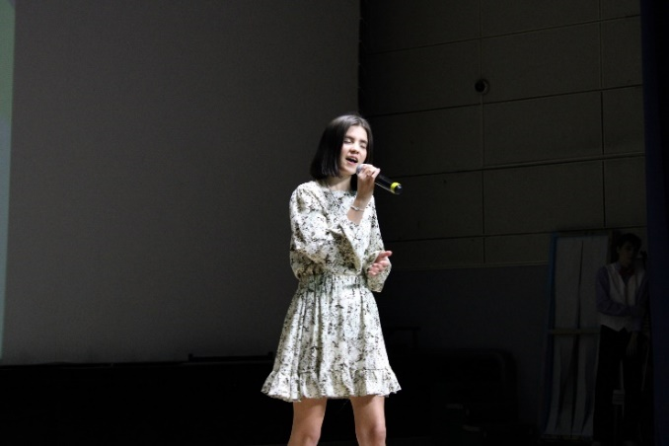

Slide 9
Мы выбираем здоровый образ жизни, искренне любим спорт и современные фитнес-направления. Мы развиваем экстремальный спорт на территории Красноярского края, делая его доступным. Ещё мы проводим открытые тренировки, организуем спортивные фестивали, форумы, соревнования и обучающие курсы. Достигай с нами!

Slide 10
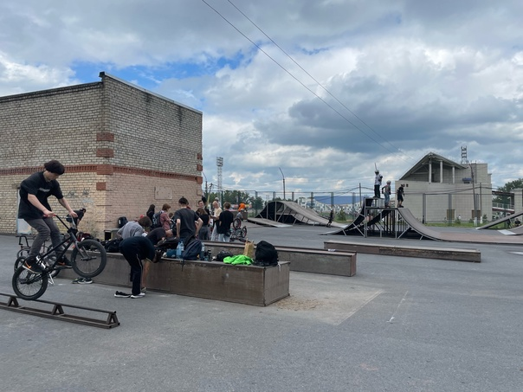
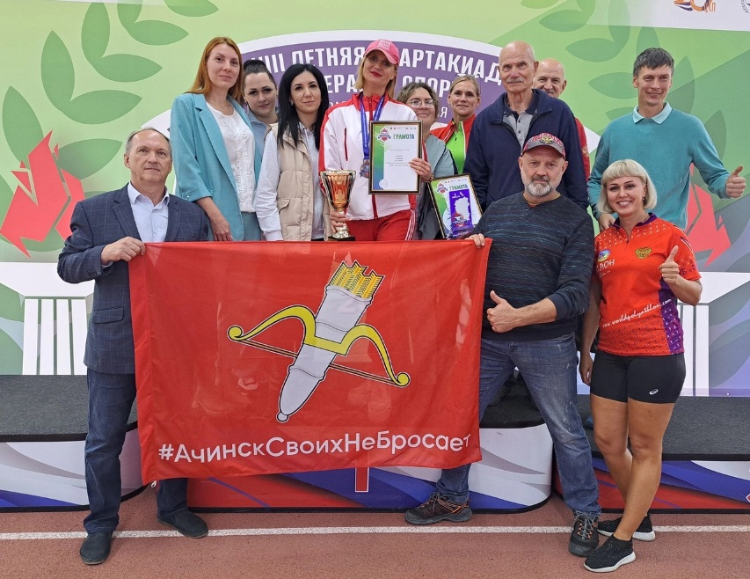
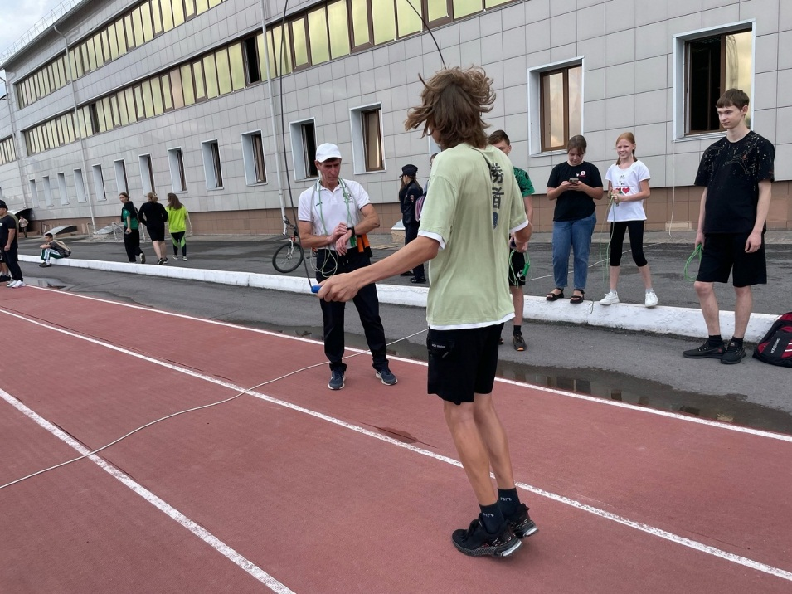
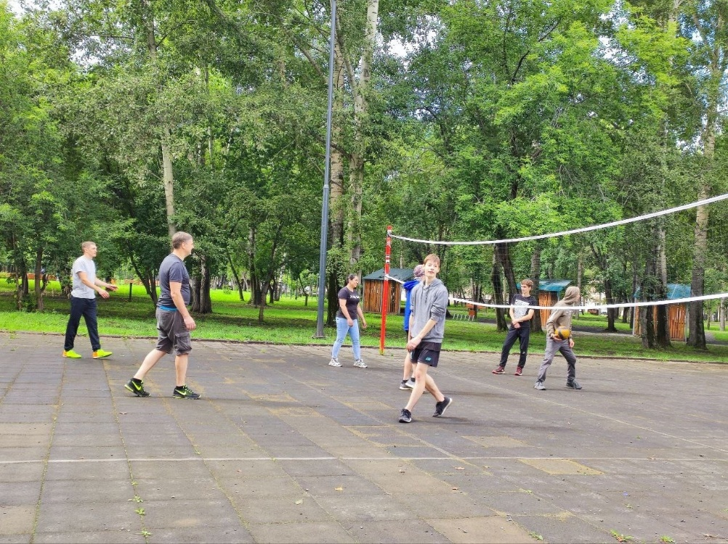
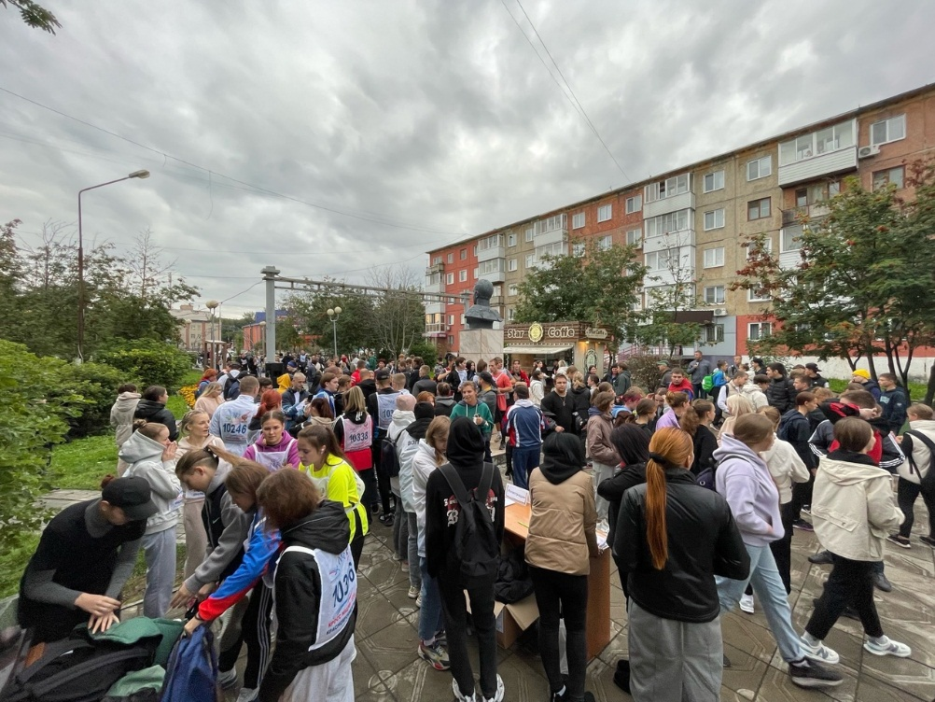
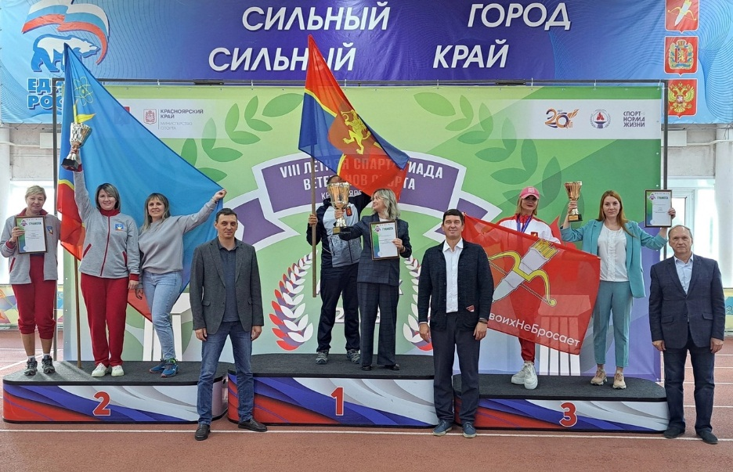

Slide 11
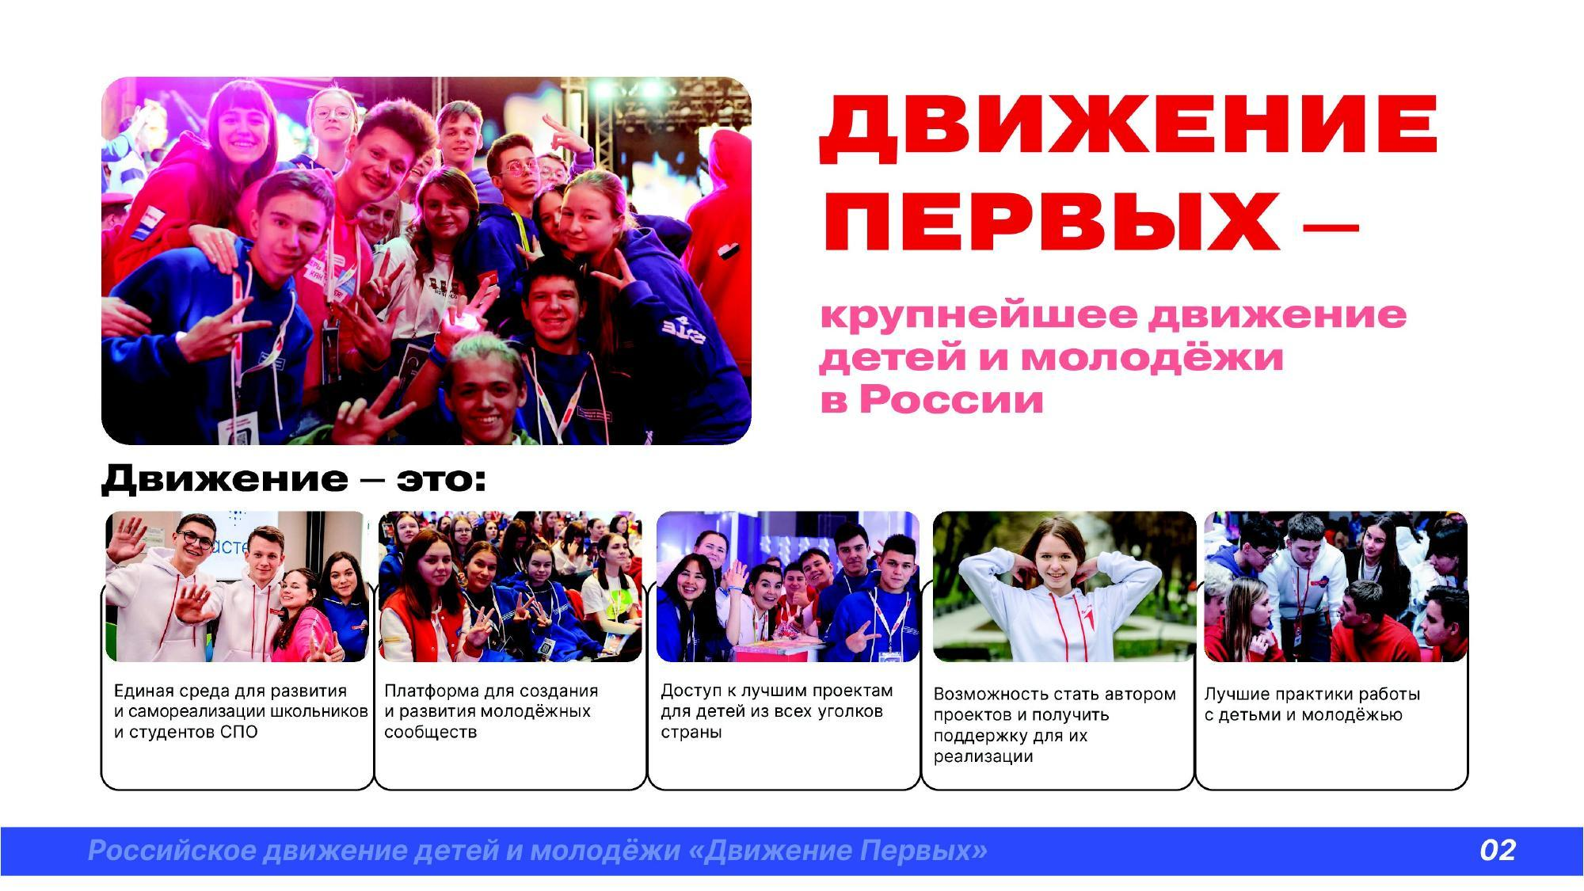

Slide 12
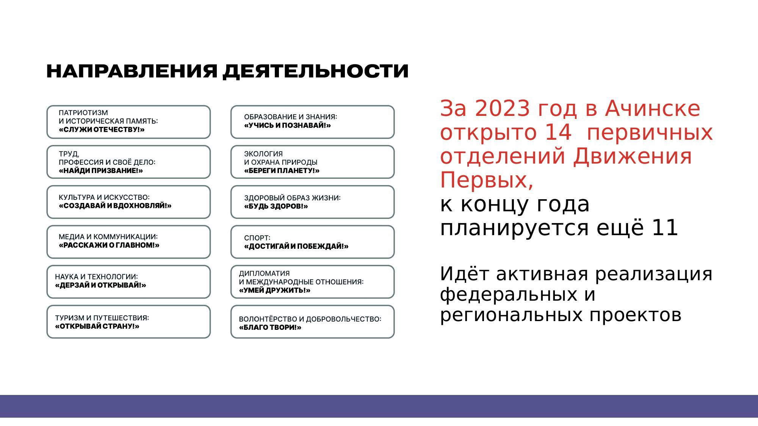

Slide 13
Волонтерство предполагает широкий круг деятельности, которое осуществляется добровольно. Вместо материальных выгод волонтёрство дает радость от сделанного доброго дела, от совместного труда, дает новых друзей, значительно расширяет круг общения, помогает в выборе профессии и дает возможность бесплатно путешествовать как по стране таки и за ее приделами

Slide 14
